Slide 1
Основы алгоритмизации и программирование ФИСТ УлГТУ 1 курс
Осень 2024
Лекция 10
Динамическая память.
Динамические структуры данных: Связанный список.
ЛР 19. Работа с динамической памятью
ЛР 20. Связанный список.
Власенко Олег Федосович SimbirSoft

Slide 3
Динамическая память

Slide 4
Термины и базовые понятия

Slide 5
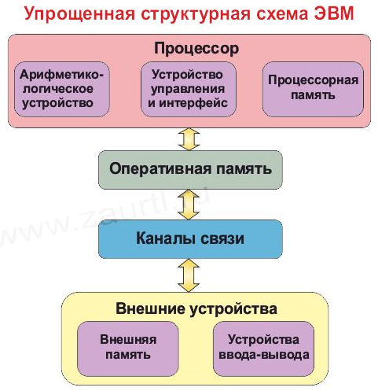
Структура компьютера
https://www.zaurtl.ru/UkVT/UKVT3.html

Slide 6
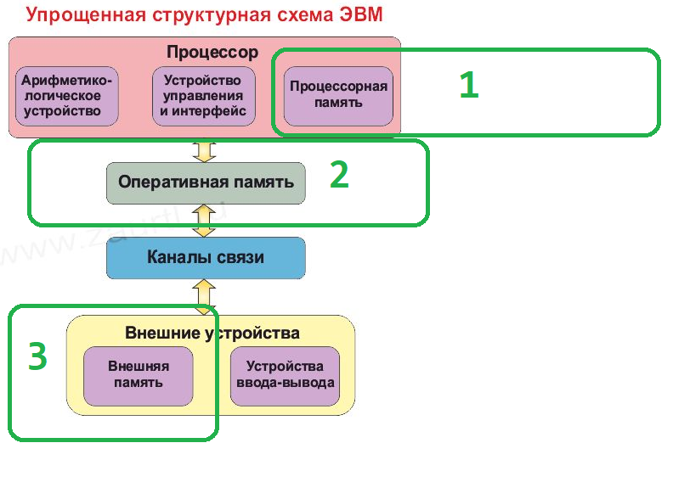
Память: «процессорная», оперативная, внешняя
Отличия разных видов памяти:
1a. Регистровая – чрезвычайно быстрая, очень-очень мало (≈10 шт.), очень дорого за единицу. Энергозависима
1b. Кэш процессора – очень быстрая, мало (≈1Mb), очень дорого за единицу. Энергозависима
2. Оперативная – быстрая, много (≈1Gb), дорого за единицу. Энергозависима
3. Внешняя – медленная, очень много (≈1Tb), дешево за единицу. Энергонезависима.
“Зачем процессорам нужен кэш и чем отличаются уровни L1, L2, L3”
https://habr.com/ru/company/vdsina/blog/515660/

Slide 7
Оперативная память

Slide 8
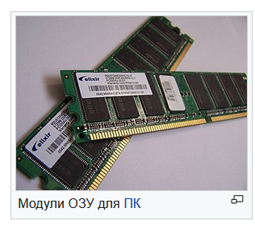
Оперативная память
https://ru.wikipedia.org/wiki/%D0%9E%D0%BF%D0%B5%D1%80%D0%B0%D1%82%D0%B8%D0%B2%D0%BD%D0%B0%D1%8F_%D0%BF%D0%B0%D0%BC%D1%8F%D1%82%D1%8C
Операти́вная па́мять (англ. Random Access Memory, RAM — память с произвольным доступом) — в большинстве случаев энергозависимая часть системы компьютерной памяти, в которой во время работы компьютера хранится выполняемый машинный код (программы), а также входные, выходные и промежуточные данные, обрабатываемые процессором.

Slide 9
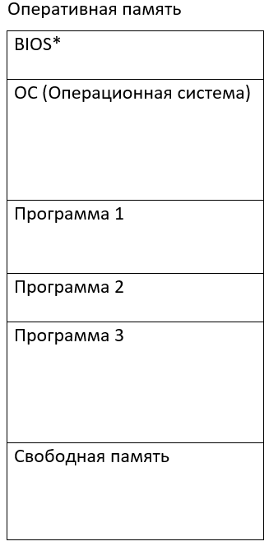
Оперативная память во время работы компьютера

Slide 10
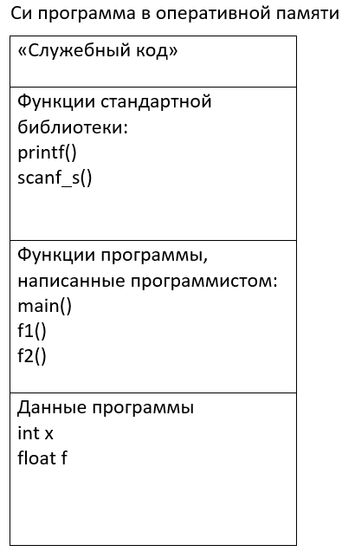
Оперативная память доступная программе

Slide 11
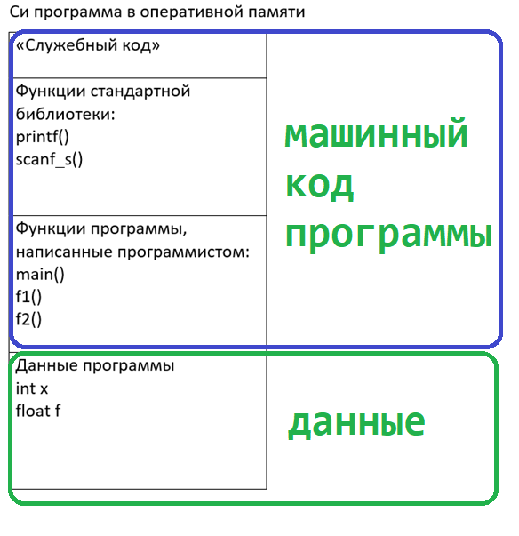
Оперативная память доступная программе

Slide 12
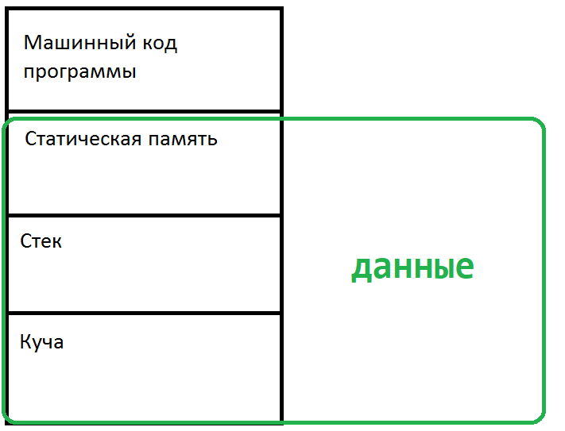
Структура памяти программы во время выполнения программы (Разделы памяти)

Slide 13
Разделы памяти: автоматическая, статическая, динамическая память
«Размещение объектов в оперативной памяти. Понятие указателя»
https://rsdn.org/article/cpp/ObjectsAndPointers.xml?print
Статическая память — это область памяти, выделяемая при запуске программы до вызова функции main из свободной оперативной памяти для размещения глобальных и статических объектов, а также объектов, определённых в пространствах имён.
Автоматическая память — это специальный регион памяти, резервируемый при запуске программы до вызова функции main из свободной оперативной памяти и используемый в дальнейшем для размещения локальных объектов: объектов, определяемых в теле функций и получаемых функциями через параметры в момент вызова. Автоматическую память часто называют стеком.
Динамическая память — это совокупность блоков памяти, выделяемых из доступной свободной оперативной памяти непосредственно во время выполнения программы под размещение конкретных объектов.

Slide 14
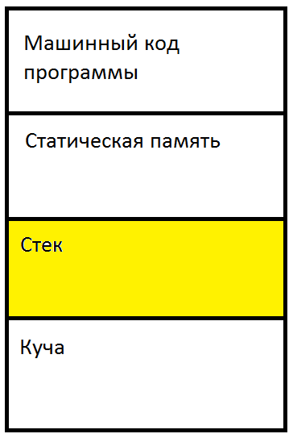
Структура памяти программы во время выполнения

Slide 15
Разделы памяти: автоматическая, статическая, динамическая память
«Размещение объектов в оперативной памяти. Понятие указателя»
https://rsdn.org/article/cpp/ObjectsAndPointers.xml?print
Статическая память — это область памяти, выделяемая при запуске программы до вызова функции main из свободной оперативной памяти для размещения глобальных и статических объектов, а также объектов, определённых в пространствах имён.
Автоматическая память — это специальный регион памяти, резервируемый при запуске программы до вызова функции main из свободной оперативной памяти и используемый в дальнейшем для размещения локальных объектов: объектов, определяемых в теле функций и получаемых функциями через параметры в момент вызова. Автоматическую память часто называют стеком.
Динамическая память — это совокупность блоков памяти, выделяемых из доступной свободной оперативной памяти непосредственно во время выполнения программы под размещение конкретных объектов.

Slide 16
Локальные переменные
http://www.c-cpp.ru/books/lokalnye-peremennye
Переменные, объявляемые внутри функций, называются локальными переменными.
С локальными переменными могут работать только операторы, находящиеся в блоке, где данные переменные объявлены. Вне этого блока локальные переменные неизвестны. Следует помнить, что блок кода начинается открытием фигурной скобки и заканчивается закрытием фигурной скобки.
Наиболее важно понять то, что локальные переменные существуют только в блоке кода, в котором они объявлены. Таким образом, локальные переменные создаются при входе в блок и уничтожаются при выходе из него.

Slide 17
Формальные параметры
http://www.c-cpp.ru/books/formalnye-parametry
Если функция использует аргументы, то в ней должны объявляться переменные, которые будут принимать значения аргументов. Данные переменные называются формальными параметрами функции. Они ведут себя, как любые другие локальные переменные в функции.

Slide 18

Переменные: локальные, глобальные, формальные параметры
#include <stdio.h>
#include <Windows.h>
#define NUM_ELEMENTS 10
int arr[NUM_ELEMENTS];
int n = 0;
void printElements() {
for (int i = 0; i < n; i++) {
printf("%d ", arr[i]);
}
}
void insertElement(int insIndex, int value) {
for (int i = n; i > insIndex; i--) {
arr[i] = arr[i - 1];
}
n++;
arr[insIndex] = value;
}
void main() {
printElements();
int k = 1;
while (k <= 5) {
insertElement(0, k);
k++;
}
printElements();
}

Slide 19
Область видимости и время жизни
#include <stdio.h>
#include <Windows.h>
#define NUM_ELEMENTS 10
int arr[NUM_ELEMENTS];
int n = 0;
void printElements() {
for (int i = 0; i < n; i++) {
printf("%d ", arr[i]);
}
}
void insertElement(int insIndex, int value) {
for (int i = n; i > insIndex; i--) {
arr[i] = arr[i - 1];
}
n++;
arr[insIndex] = value;
}
void main() {
printElements();
int k = 1;
while (k <= 5) {
insertElement(0, k);
k++;
}
printElements();
}

Slide 20
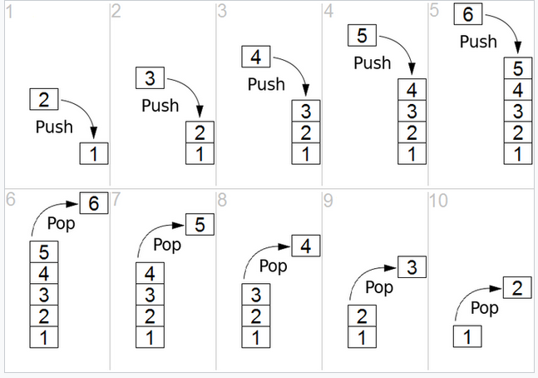
Как работает стек

Slide 21
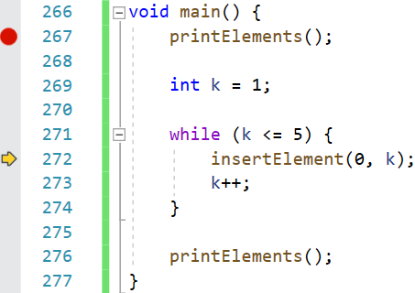
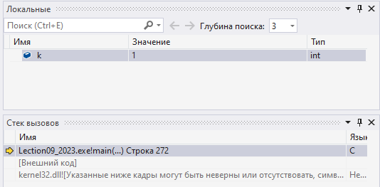
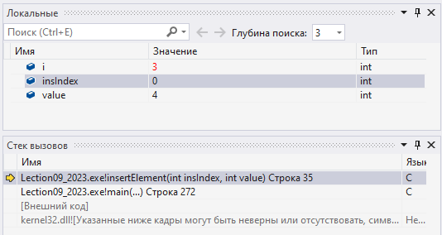
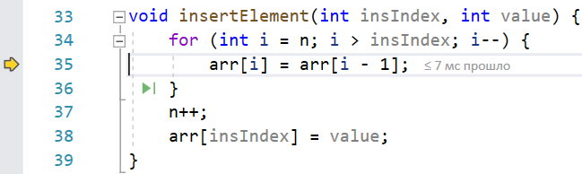
Стек вызовов

Slide 22
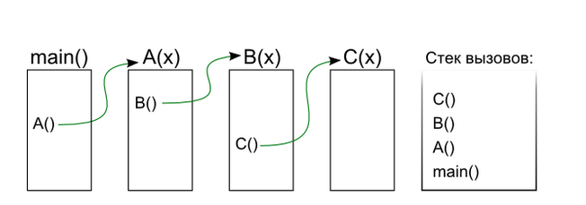
Стек вызовов
Стек вызовов (call stack) — стек, хранящий информацию для возврата управления из подпрограмм (функций) в программу или подпрограмму (при вложенных или рекурсивных вызовах).
При вызове подпрограммы в стек заносится адрес возврата — адрес в памяти следующей инструкции приостанавливаемой программы, а управление передается подпрограмме. При последующем вложенном или рекурсивном вызове в стек заносится очередной адрес возврата и так далее.
При возврате из подпрограммы адрес возврата снимается со стека, и управление передается на следующую инструкцию приостановленной программы (или подпрограммы).
https://foxford.ru/wiki/informatika/stek-vyzovov

Slide 23
Записи активации
https://wiki.livid.pp.ru/students/sp/lectures/f.html
Говоря о выделении памяти на стеке, вызов процедуры принято называть активацией, а процедуры, которые в настоящий момент выполняются – активными.
Вызовы процедур и возвраты из них обычно управляются стеком, именуемым стеком управления. Каждая активная в настоящий момент процедура имеет запись активации на стеке. Записи активации также иногда называются кадрами или фреймами.
Содержимое записи активации будет варьироваться в зависимости от языка программирования, но вот (не исчерпывающий) список данных, которые могут находиться в записи активации:
Область памяти для временных значений, которые не удаётся разместить в регистрах
Локальные данные процедуры
Информация о состоянии машины перед вызовом процедуры. Обычно включает адрес возврата и содержимое регистров, которые используются в целевом коде данной процедуры и должны быть восстановлены при выходе.
Связь доступа – служебная информация, необходимая для доступа к нелокальным данным.
Связь управления – указатель на запись активации вызывающей процедуры.
Область памяти для возвращаемого значения (часто для большей эффективности значение возвращается в регистре)
Параметры вызова процедуры (тоже для часто передаются в регистрах)

Slide 24
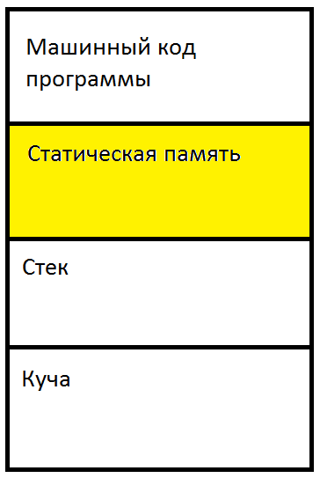
Структура памяти программы во время выполнения

Slide 25
Разделы памяти: автоматическая, статическая, динамическая память
«Размещение объектов в оперативной памяти. Понятие указателя»
https://rsdn.org/article/cpp/ObjectsAndPointers.xml?print
Статическая память — это область памяти, выделяемая при запуске программы до вызова функции main из свободной оперативной памяти для размещения глобальных и статических объектов, а также объектов, определённых в пространствах имён.
Автоматическая память — это специальный регион памяти, резервируемый при запуске программы до вызова функции main из свободной оперативной памяти и используемый в дальнейшем для размещения локальных объектов: объектов, определяемых в теле функций и получаемых функциями через параметры в момент вызова. Автоматическую память часто называют стеком.
Динамическая память — это совокупность блоков памяти, выделяемых из доступной свободной оперативной памяти непосредственно во время выполнения программы под размещение конкретных объектов.

Slide 26
Глобальные переменные
http://www.c-cpp.ru/books/globalnye-peremennye
В противоположность локальным переменным глобальные переменные видны всей программе и могут использоваться любым участком кода. Они хранят свои значения на протяжении всей работы программы. Глобальные переменные создаются путем объявления вне функции. К ним можно получить доступ в любом выражении, независимо от того, в какой функции находится данное выражение.

Slide 27
Переменные: локальные, глобальные, формальные параметры
#include <stdio.h>
#include <Windows.h>
#define NUM_ELEMENTS 10
int arr[NUM_ELEMENTS];
int n = 0;
void printElements() {
for (int i = 0; i < n; i++) {
printf("%d ", arr[i]);
}
}
void insertElement(int insIndex, int value) {
for (int i = n; i > insIndex; i--) {
arr[i] = arr[i - 1];
}
n++;
arr[insIndex] = value;
}
void main() {
printElements();
int k = 1;
while (k <= 5) {
insertElement(0, k);
k++;
}
printElements();
}

Slide 28
Область видимости и время жизни
#include <stdio.h>
#include <Windows.h>
#define NUM_ELEMENTS 10
int arr[NUM_ELEMENTS];
int n = 0;
void printElements() {
for (int i = 0; i < n; i++) {
printf("%d ", arr[i]);
}
}
void insertElement(int insIndex, int value) {
for (int i = n; i > insIndex; i--) {
arr[i] = arr[i - 1];
}
n++;
arr[insIndex] = value;
}
void main() {
printElements();
int k = 1;
while (k <= 5) {
insertElement(0, k);
k++;
}
printElements();
}

Slide 30
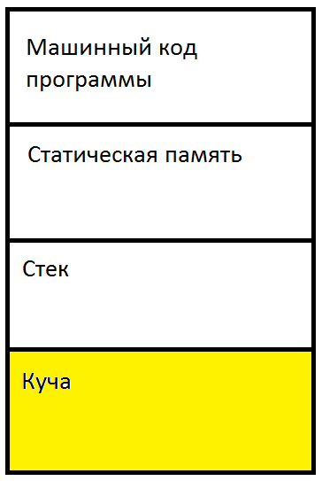
Структура памяти программы во время выполнения

Slide 31
Разделы памяти: автоматическая, статическая, динамическая память
«Размещение объектов в оперативной памяти. Понятие указателя»
https://rsdn.org/article/cpp/ObjectsAndPointers.xml?print
Статическая память — это область памяти, выделяемая при запуске программы до вызова функции main из свободной оперативной памяти для размещения глобальных и статических объектов, а также объектов, определённых в пространствах имён.
Автоматическая память — это специальный регион памяти, резервируемый при запуске программы до вызова функции main из свободной оперативной памяти и используемый в дальнейшем для размещения локальных объектов: объектов, определяемых в теле функций и получаемых функциями через параметры в момент вызова. Автоматическую память часто называют стеком.
Динамическая память — это совокупность блоков памяти, выделяемых из доступной свободной оперативной памяти непосредственно во время выполнения программы под размещение конкретных объектов.

Slide 32
Выделение и освобождение динамической памяти
http://learnc.info/c/memory_allocation.html
Для выделения памяти на куче в си используется функция malloc (memory allocation)
void * malloc(size_t size);
После того, как мы поработали с памятью, необходимо освободить память функцией free.
void free(void * ptr);

Slide 33
Указатель void *
https://prog-cpp.ru/void/
void * - объявление указателя на неопределенный тип: Такому указателю может быть присвоен указатель на любой тип, но не наоборот void * ptr; // Указатель на void
int i; // Целая переменная
int * ptri; // Указатель на int
ptr = &i; // Допустимо
ptri = &i; // Допустимо
ptr = ptri; // Допустимо
ptri =(int *)ptr; // Допустимо
//ptri = ptr; // Недопустимо
Для последней операции необходимо явное приведение типа.
Над указателем неопределенного типа нельзя выполнять операцию разыменования без явного приведения типа.

Slide 34

Пример использования динамической памяти (1)
#include <stdio.h>
void printArray(int a[], int n) {
for (int i = 0; i < n; i++) {
printf("%d ", a[i]);
}
printf("\n");
}

Slide 35
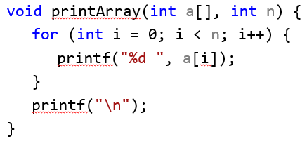
Пример использования динамической памяти (2)
void main() {
int arr1[5] = {3, 2, 4, 5, 6};
printArray(arr1, 5);
int arr2[10];
int n2 = 5;
arr2[0] = 3;
arr2[1] = 2;
arr2[2] = 4;
arr2[3] = 5;
arr2[4] = 6;
printArray(arr2, n2);

Slide 36
Пример использования динамической памяти (3)
int num = 5;
int* arr3;
arr3 = (int*)malloc(sizeof(int) * num);
arr3[0] = 3;
arr3[1] = 2;
arr3[2] = 4;
arr3[3] = 5;
arr3[4] = 6;
printArray(arr3, num);
free(arr3);
}

Slide 37
Разделы памяти: автоматическая, статическая, динамическая память
«Размещение объектов в оперативной памяти. Понятие указателя»
https://rsdn.org/article/cpp/ObjectsAndPointers.xml?print
Статическая память — это область памяти, выделяемая при запуске программы до вызова функции main из свободной оперативной памяти для размещения глобальных и статических объектов, а также объектов, определённых в пространствах имён.
Автоматическая память — это специальный регион памяти, резервируемый при запуске программы до вызова функции main из свободной оперативной памяти и используемый в дальнейшем для размещения локальных объектов: объектов, определяемых в теле функций и получаемых функциями через параметры в момент вызова. Автоматическую память часто называют стеком.
Динамическая память — это совокупность блоков памяти, выделяемых из доступной свободной оперативной памяти непосредственно во время выполнения программы под размещение конкретных объектов.

Slide 39
Лабораторная работа №19
Динамические массивы

Slide 40
Задача 1
В файле in1.txt хранится информация об оценках одного ученика в формате
N
Оценка1 Оценка2 … ОценкаN
Где N <= 1000
Нужно создать файл out1.txt в котором собрать все оценки, выше средней. Формат выхода совпадает с форматом входа.
Пример входа (in1.txt):
6
3 2 4 2 2 5
Среднее = (3 + 2 + 4 + 2 + 2 + 5) / 6.0 = 3.0
Пример выхода (out1.txt):
2
4 5

Slide 41
Задача 1 Реализация через массив (1)
#define _CRT_SECURE_NO_WARNINGS
#include <stdio.h>
#include <Windows.h>
int a[1000]; //массив. 1000 - максимально допустимое количество элементов
int n; // Реальное количество элементов в массиве

Slide 42
Задача 1 Реализация через массив (2)
void Load() {
// Открытие входного файла
FILE* fin = fopen("c:\\Temp\\Lection14\\in1.txt", "rt");
if (fin == NULL) {
printf("Входной файл не найден\n");
return;
}
// Загрузка массива из входного файла
fscanf(fin, "%d", &n);
for (int i = 0; i < n; i++) {
fscanf(fin, "%d", &a[i]);
}
// Закрытие входного файла
fclose(fin);
}

Slide 43
Задача 1 Реализация через массив (3)
void SaveResult() {
// Вычисление среднего арифметического
float sa = 0;
float s = 0;
for (int i = 0; i < n; i++) {
s += a[i];
}
sa = s / n;
// Выяснение, сколько элементов больше ср арифметического
int m = 0;
for (int i = 0; i < n; i++) {
if (a[i] > sa) {
m++;
}
}

Slide 44
Задача 1 Реализация через массив (4)
// Открытие выходного файла
FILE* fout = fopen("c:\\Temp\\Lection14\\out1.txt", "wt");
if (fout == NULL) {
printf("Выходной файл не найден\n");
return;
}
// Сохранение элементов больших ср арифметического
fprintf(fout, "%d\n", m);
for (int i = 0; i < n; i++) {
if (a[i] > sa) {
fprintf(fout, "%d ", a[i]);
}
}
// Закрытие файла
fclose(fout);
}

Slide 45
Задача 1 Реализация через массив (5)
void main() {
SetConsoleCP(1251);
SetConsoleOutputCP(1251);
printf("Hello! It is Task1!\n");
Load();
SaveResult();
}

Slide 47
Задача 2
В файле in1.txt хранится информация об оценках одного ученика в формате
N
Оценка1 Оценка2 … ОценкаN
Где N <= 1000
Нужно создать файл out1.txt в котором собрать все оценки, выше средней. Формат выхода совпадает с форматом входа.
Реализовать задачу через динамический массив.
Пример входа (in1.txt):
6
3 2 4 2 2 5
Среднее = (3 + 2 + 4 + 2 + 2 + 5) / 6.0 = 3.0
Пример выхода (out1.txt):
2
4 5

Slide 48
Задача 2 Реализация через динамический массив (1)
#define _CRT_SECURE_NO_WARNINGS
#include <stdio.h>
#include <Windows.h>
int *pa; //Указатель на начальный элемент массива.
int n; // Реальное количество элементов в массиве

Slide 49
Задача 2 Реализация через динамический массив (2)
void Load() {
// Открытие входного файла
FILE* fin = fopen("c:\\Temp\\Lection14\\in1.txt", "rt");
if (fin == NULL) {
printf("Входной файл не найден\n");
return;
}
// Загрузка массива из входного файла
fscanf(fin, "%d", &n);
// Выделение памяти под динамический массив
pa = (int*)malloc(sizeof(int) * n);
for (int i = 0; i < n; i++) {
fscanf(fin, "%d", &pa[i]);
}
// Закрытие входного файла
fclose(fin);
}

Slide 50
Задача 2 Реализация через динамический массив (3)
void SaveResult() {
// Вычисление среднего арифметического
float sa = 0;
float s = 0;
for (int i = 0; i < n; i++) {
s += pa[i];
}
sa = s / n;
// Выяснение, сколько элементов больше ср арифметического
int m = 0;
for (int i = 0; i < n; i++) {
if (pa[i] > sa) {
m++;
}
}

Slide 51
Задача 2 Реализация через динамический массив (4)
// Открытие выходного файла
FILE* fout = fopen("c:\\Temp\\Lection14\\out1.txt", "wt");
if (fout == NULL) {
printf("Выходной файл не найден\n");
return;
}
// Сохранение элементов больших ср арифметического
fprintf(fout, "%d\n", m);
for (int i = 0; i < n; i++) {
if (pa[i] > sa) {
fprintf(fout, "%d ", pa[i]);
}
}
// Закрытие файла
fclose(fout);
}

Slide 52
Задача 2 Реализация через динамический массив (5)
void main() {
SetConsoleCP(1251);
SetConsoleOutputCP(1251);
printf("Hello! It is Task1!\n");
Load();
SaveResult();
free(pa);
}

Slide 54
Задача 3
В файле in3.txt хранится информация о температуре в формате (N <= 1000):
N
T1 T2 … TN
Нужно создать файл out3.txt в котором собрать все записи о температуре, значения которых выше нуля, но ниже средней арифметической за весь период. Формат выхода совпадает с форматом входа.
Реализовать задачу через динамический массив.
Пример входа (in2.txt):
6
-10 -5 -1 2 6 25
Среднее = ((-10) + (-5) + (-1) + 2 + 6 + 25) / 6.0 = 2.83
Пример выхода (out2.txt):
1
2

Slide 56
ЛР19: Задания на закрепление и отработку
Доделать задачи 1-3.
Задача 4. В файле in4.txt хранится информация о доходах. Нужно создать выходной файл out4.txt, в котором собрать все высокие доходы. Высокими доходами будем считать те, которые не меньше чем 2/3 от максимального дохода. Формат входа и выхода аналогичен файлам из задач 1-3. При обработке массива нужно использовать динамическую память.
Пример входа (in5.txt):
8
10000 20000 35000 20000 50000 60000 18000 45000
Выход (out5.txt):
3
50000 60000 45000
3. Задача 5*. В файле in5.txt хранится N целых положительных чисел. Все числа в файле in5.txt разные.
Нужно создать выходной файл out5.txt, в который вывести все числа из входного файла, переупорядочив их следующим образом.
Сначала в выходном файле должны идти все четные числа, расставленные по возрастанию. Затем должны идти все нечетные числа, расставленные по убыванию. При обработке массива нужно использовать динамическую память.
Пример входа (in5.txt):
10
13 16 5 7 8 9 11 1 2 4
Выход (out5.txt):
10
2 4 8 16 13 11 9 7 5 1
4. Задача 6**. Используя динамическую память, реализовать любую задачу по своему выбору.

Slide 57
ИТОГО по лабораторной работе 19
Попробовали работать с динамическими массивами
Закрепили работу с файлами

Slide 59
Что почитать?
Динамическое выделение памяти- http://learnc.info/c/memory_allocation.html
Организация памяти. Доступ к нелокальным данным. Управление кучей- https://wiki.livid.pp.ru/students/sp/lectures/f.html

Slide 62
Динамические структуры данных

Slide 63
Структуры данных
Структура данных (англ. data structure) — программная единица, позволяющая хранить и обрабатывать однотипные и/или логически связанные данные. Для добавления, поиска, изменения и удаления данных структура данных предоставляет некоторый набор функций, составляющих её интерфейс.
https://ru.wikipedia.org/wiki/%D0%A1%D1%82%D1%80%D1%83%D0%BA%D1%82%D1%83%D1%80%D0%B0_%D0%B4%D0%B0%D0%BD%D0%BD%D1%8B%D1%85
Пример структуры данных: Массив

Slide 64
Динамические структуры данных
«данные особой структуры, которые представляют собой
отдельные элементы, связанные с помощью ссылок.
Каждый элемент ( узел ) состоит из двух областей памяти:
поля данных и ссылок.
Ссылки – это адреса других узлов этого же типа, с которыми данный элемент логически связан.
В языке Си для организации ссылок используются переменные
- указатели.
При добавлении нового узла в такую структуру выделяется новый блок памяти и (с помощью ссылок) устанавливаются связи этого элемента с уже существующими.
Для обозначения конечного элемента в цепи используются нулевые ссылки (NULL).»
http://k504.khai.edu/attachments/article/762/devcpp_4.pdf

Slide 65
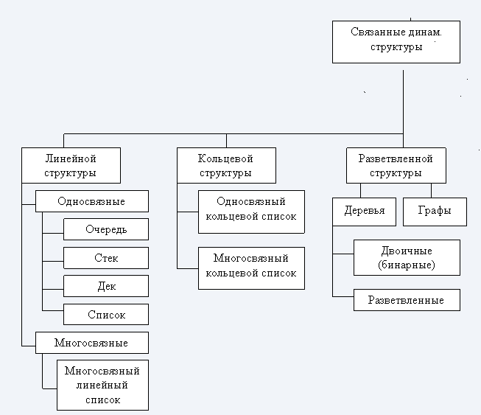
Динамические структуры данных
https://spravochnick.ru/informatika/dinamicheskie_struktury_dannyh_organizaciya_dannyh_v_spiskovye_struktury/
Что можно почитать по теме:
http://www.intuit.ru/studies/courses/648/504/lecture/11456 - Динамические структуры данных: однонаправленные и двунаправленные списки
http://k504.khai.edu/attachments/article/762/devcpp_4.pdf - Динамические структуры данных

Slide 66
Где и когда нужны динамические структуры данных???

Slide 68
Структура, поля, оператор . и ->
https://metanit.com/c/tutorial/6.1.php
#include <stdio.h>
struct person
{
int age;
char * name;
};
int main(void)
{
struct person tom;
tom.name ="Tom";
tom.age = 22;
printf("Name:%s \t Age: %d", tom.name, tom.age);
return 0;
}

Slide 69
Структура, поля, оператор . и ->
https://prog-cpp.ru/c-struct/
Указатели на структуры
Доступ к элементам структуры или объединения можно осуществить с помощью указателей. Для этого необходимо инициализировать указатель адресом структуры или объединения.
Для организации работы с массивом можно использовать указатель. При этом обращение к полям структуры через указатель будет выглядеть как:
указатель->поле
или
(*указатель).поле

Slide 70
Структура, поля, оператор . и ->
#include <stdio.h>
struct person
{
int age;
char * name;
};
int main(void)
{
struct person tom;
tom.name ="Tom";
tom.age = 22;
printf("Name:%s \t Age: %d", tom.name, tom.age);
return 0;
}

Slide 71
Структура, поля, оператор . и ->
#include <stdio.h>
struct person
{
int age;
char * name;
};
int main(void)
{
struct person tom;
struct person * p = &tom;
(*p).name ="Tom";
(*p).age = 22;
printf("Name:%s \t Age: %d", (*p).name, (*p).age);
return 0;
}

Slide 72
Структура, поля, оператор . и ->
#include <stdio.h>
struct person
{
int age;
char * name;
};
int main(void)
{
struct person tom;
struct person * p = &tom;
p->name ="Tom";
p->age = 22;
printf("Name:%s \t Age: %d", p->name, p->age);
return 0;
}

Slide 74
Односвязанный список
Как устроен
Основные операции

Slide 75
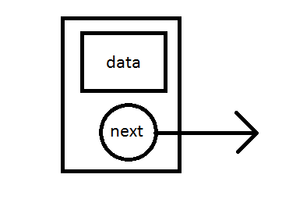
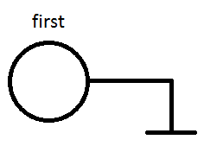
Элементы односвязного списка
#define _CRT_SECURE_NO_WARNINGS
#include <stdio.h>
#include <stdlib.h>
struct Node {
int data;
struct Node * next;
};
struct Node * first = NULL;

Slide 76
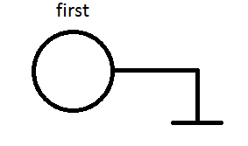
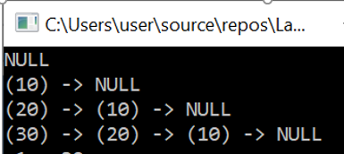
1. Пример списка (пустой список) (1.0)
void main() {
first = NULL;
printList();
addToHead(10);
printList();
addToHead(20);
printList();
addToHead(30);
printList();
}

Slide 77
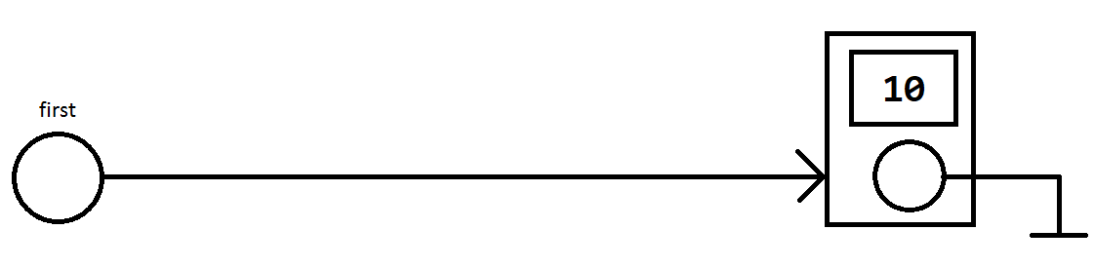
1. Пример списка (1 элемент) (1.1)
void main() {
first = NULL;
printList();
addToHead(10);
printList();
addToHead(20);
printList();
addToHead(30);
printList();
}

Slide 78
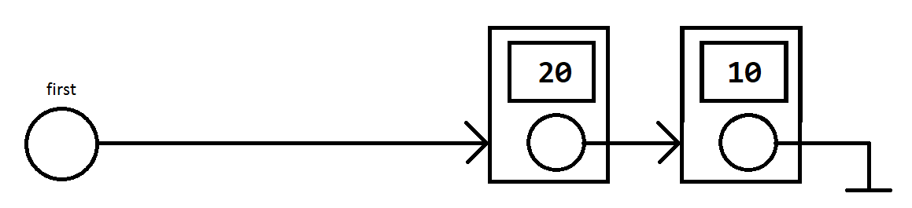
1. Пример списка (2 элемента) (1.2)
void main() {
first = NULL;
printList();
addToHead(10);
printList();
addToHead(20);
printList();
addToHead(30);
printList();
}

Slide 79
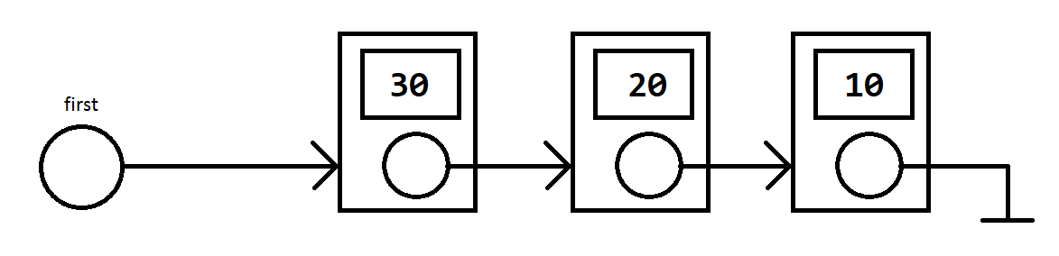
1. Пример списка (3 элемента) (1.3)
void main() {
first = NULL;
printList();
addToHead(10);
printList();
addToHead(20);
printList();
addToHead(30);
printList();
}

Slide 81
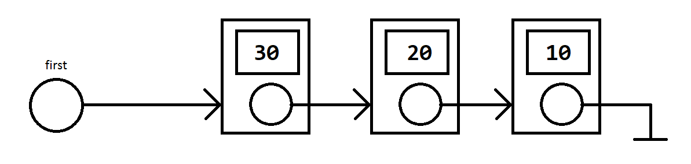
2. Печать списка - код функции printList
void printList() {
struct Node * ptr = first;
while (ptr != NULL) {
printf("(%d) -> ", ptr->data);
ptr = ptr->next;
}
printf("NULL\n");
}

Slide 82
2. Печать списка (2.0)
void printList() {
struct Node * ptr = first;
while (ptr != NULL) {
printf("(%d) -> ", ptr->data);
ptr = ptr->next;
}
printf("NULL\n");
}

Slide 83
2. Печать списка (2.1)
void printList() {
struct Node * ptr = first;
while (ptr != NULL) {
printf("(%d) -> ", ptr->data);
ptr = ptr->next;
}
printf("NULL\n");
}

Slide 84
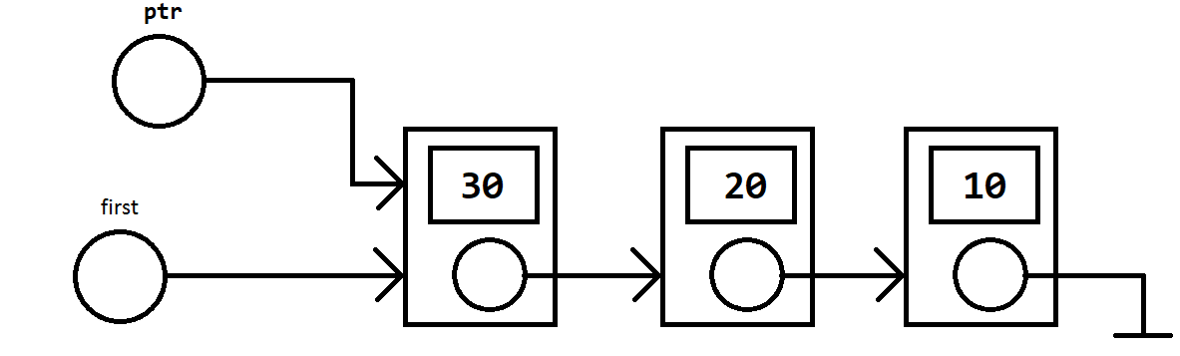
2. Печать списка (2.2)
void printList() {
struct Node * ptr = first;
while (ptr != NULL) {
printf("(%d) -> ", ptr->data);
ptr = ptr->next;
}
printf("NULL\n");
}

Slide 85
2. Печать списка (2.3)
void printList() {
struct Node * ptr = first;
while (ptr != NULL) {
printf("(%d) -> ", ptr->data);
ptr = ptr->next;
}
printf("NULL\n");
}

Slide 86
2. Печать списка (2.4)
void printList() {
struct Node * ptr = first;
while (ptr != NULL) {
printf("(%d) -> ", ptr->data);
ptr = ptr->next;
}
printf("NULL\n");
}

Slide 87
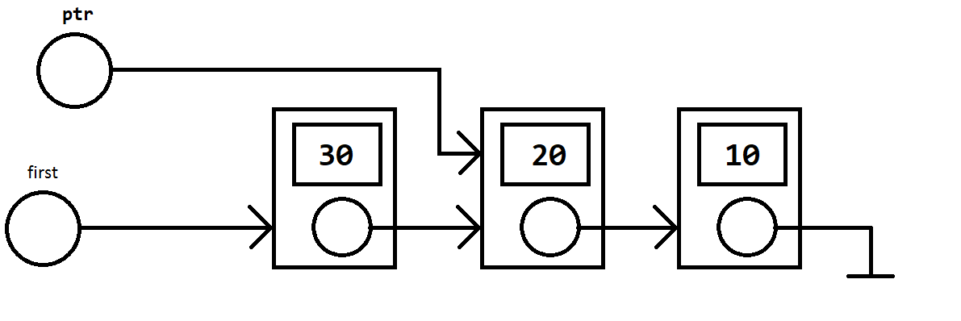
2. Печать списка (2.5)
void printList() {
struct Node * ptr = first;
while (ptr != NULL) {
printf("(%d) -> ", ptr->data);
ptr = ptr->next;
}
printf("NULL\n");
}

Slide 88
2. Печать списка (2.6)
void printList() {
struct Node * ptr = first;
while (ptr != NULL) {
printf("(%d) -> ", ptr->data);
ptr = ptr->next;
}
printf("NULL\n");
}

Slide 89
2. Печать списка (2.7)
void printList() {
struct Node * ptr = first;
while (ptr != NULL) {
printf("(%d) -> ", ptr->data);
ptr = ptr->next;
}
printf("NULL\n");
}

Slide 90
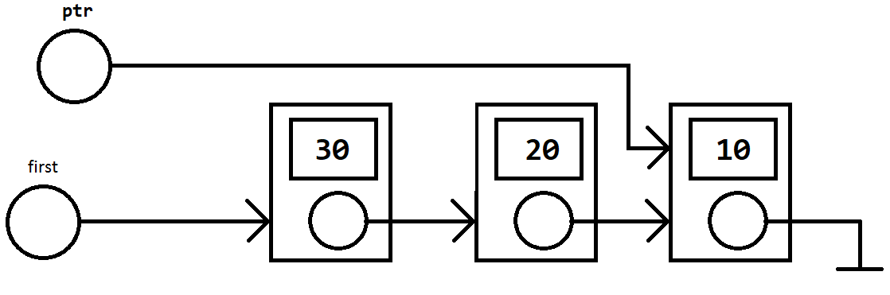
2. Печать списка (2.8)
void printList() {
struct Node * ptr = first;
while (ptr != NULL) {
printf("(%d) -> ", ptr->data);
ptr = ptr->next;
}
printf("NULL\n");
}

Slide 91
2. Печать списка (2.9)
void printList() {
struct Node * ptr = first;
while (ptr != NULL) {
printf("(%d) -> ", ptr->data);
ptr = ptr->next;
}
printf("NULL\n");
}

Slide 92
2. Печать списка (2.10)
void printList() {
struct Node * ptr = first;
while (ptr != NULL) {
printf("(%d) -> ", ptr->data);
ptr = ptr->next;
}
printf("NULL\n");
}

Slide 93
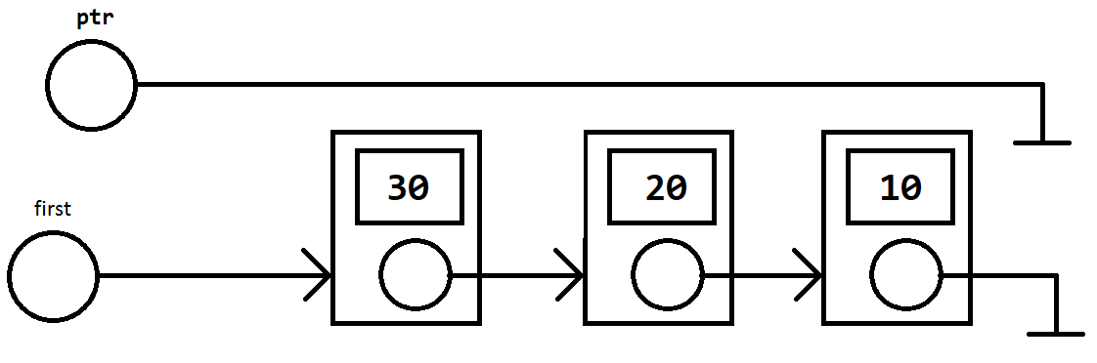
2. Печать списка (2.11)
void printList() {
struct Node * ptr = first;
while (ptr != NULL) {
printf("(%d) -> ", ptr->data);
ptr = ptr->next;
}
printf("NULL\n");
}

Slide 94
2. Печать списка (2.12)
void printList() {
struct Node * ptr = first;
while (ptr != NULL) {
printf("(%d) -> ", ptr->data);
ptr = ptr->next;
}
printf("NULL\n");
}

Slide 95
2. Печать списка (2.13)
void printList() {
struct Node * ptr = first;
while (ptr != NULL) {
printf("(%d) -> ", ptr->data);
ptr = ptr->next;
}
printf("NULL\n");
}

Slide 96
2. Печать списка (2.14)
void printList() {
struct Node * ptr = first;
while (ptr != NULL) {
printf("(%d) -> ", ptr->data);
ptr = ptr->next;
}
printf("NULL\n");
}

Slide 98
3. Добавление элемента в голову – код main
void main() {
first = NULL;
printList();
addToHead(10);
printList();
addToHead(20);
printList();
addToHead(30);
printList();
}

Slide 99
3. Добавление элемента в голову – код addToHead
void addToHead(int value) {
struct Node * newNode = (struct Node*)malloc(sizeof(struct Node));
newNode->next = first;
newNode->data = value;
first = newNode;
}

Slide 100
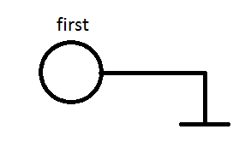
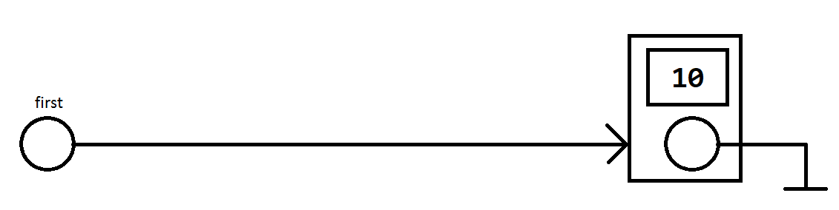
3. Добавление элемента в пустой список (3.0)
first = NULL;
addToHead(10);

Slide 101
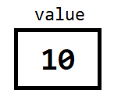
3. Добавление элемента в пустой список (3.1)
first = NULL;
addToHead(10);
void addToHead(int value) {
struct Node * newNode = (struct Node*)malloc(sizeof(struct Node));
newNode->next = first;
newNode->data = value;
first = newNode;
}

Slide 102
3. Добавление элемента в пустой список (3.2)
first = NULL;
addToHead(10);
void addToHead(int value) {
struct Node * newNode = (struct Node*)malloc(sizeof(struct Node));
newNode->next = first;
newNode->data = value;
first = newNode;
}

Slide 103
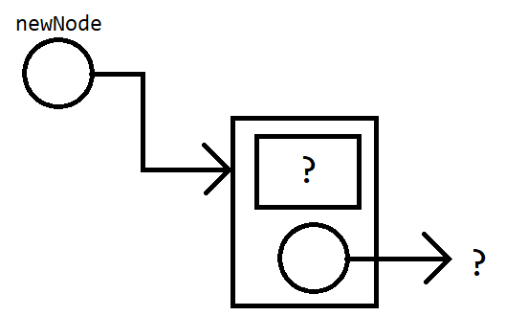
3. Добавление элемента в пустой список (3.2)
first = NULL;
addToHead(10);
void addToHead(int value) {
struct Node * newNode = (struct Node*)malloc(sizeof(struct Node));
newNode->next = first;
newNode->data = value;
first = newNode;
}

Slide 104
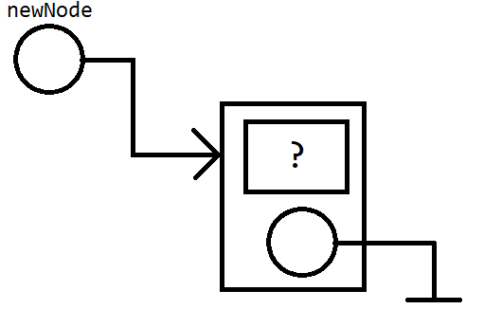
3. Добавление элемента в пустой список (3.3)
first = NULL;
addToHead(10);
void addToHead(int value) {
struct Node * newNode = (struct Node*)malloc(sizeof(struct Node));
newNode->next = first;
newNode->data = value;
first = newNode;
}

Slide 105
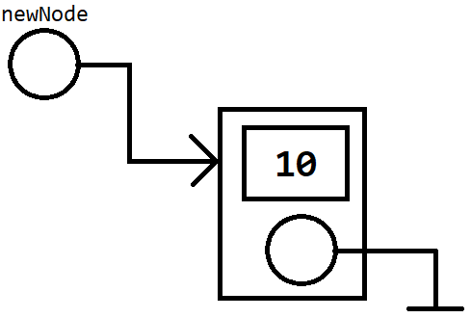
3. Добавление элемента в пустой список (3.4)
first = NULL;
addToHead(10);
void addToHead(int value) {
struct Node * newNode = (struct Node*)malloc(sizeof(struct Node));
newNode->next = first;
newNode->data = value;
first = newNode;
}

Slide 106
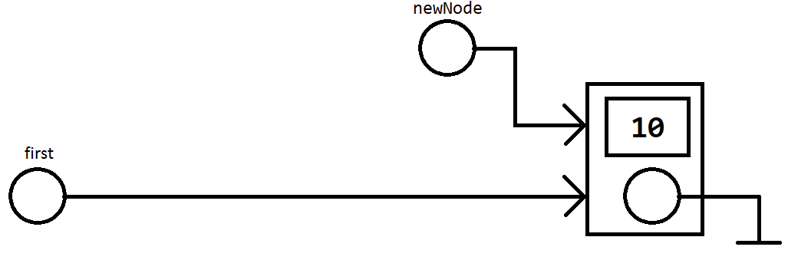
3. Добавление элемента в пустой список (3.5)
first = NULL;
addToHead(10);
void addToHead(int value) {
struct Node * newNode = (struct Node*)malloc(sizeof(struct Node));
newNode->next = first;
newNode->data = value;
first = newNode;
}

Slide 107
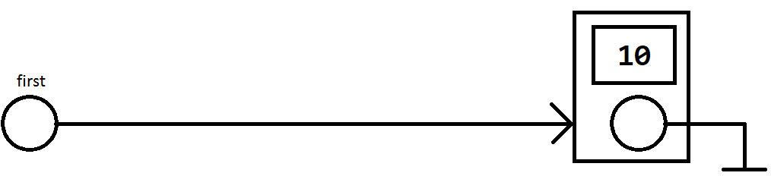
3. Добавление элемента в пустой список (3.6)
first = NULL;
addToHead(10);
void addToHead(int value) {
struct Node * newNode = (struct Node*)malloc(sizeof(struct Node));
newNode->next = first;
newNode->data = value;
first = newNode;
}

Slide 108
3. Добавление элемента в непустой список (4.0)
first = NULL;
addToHead(10);
addToHead(20);
addToHead(30);

Slide 109
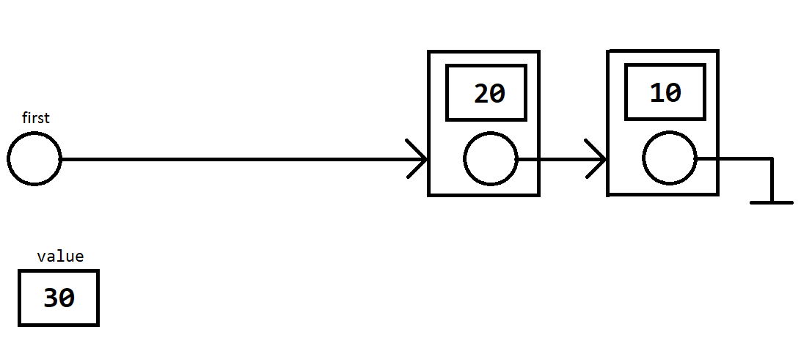
3. Добавление элемента в непустой список (4.1)
addToHead(30);
void addToHead(int value) {
struct Node * newNode = (struct Node*)malloc(sizeof(struct Node));
newNode->next = first;
newNode->data = value;
first = newNode;
}

Slide 110
3. Добавление элемента в непустой список (4.2)
addToHead(30);
void addToHead(int value) {
struct Node * newNode = (struct Node*)malloc(sizeof(struct Node));
newNode->next = first;
newNode->data = value;
first = newNode;
}

Slide 111
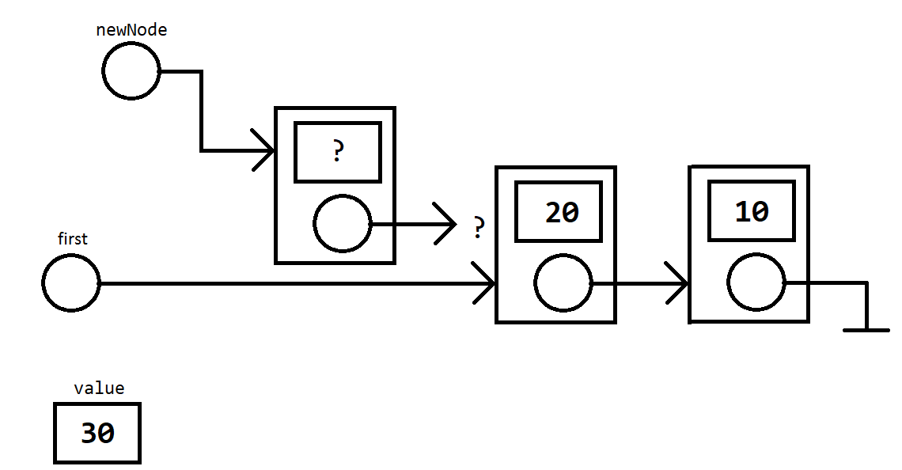
3. Добавление элемента в непустой список (4.3)
addToHead(30);
void addToHead(int value) {
struct Node * newNode = (struct Node*)malloc(sizeof(struct Node));
newNode->next = first;
newNode->data = value;
first = newNode;
}

Slide 112
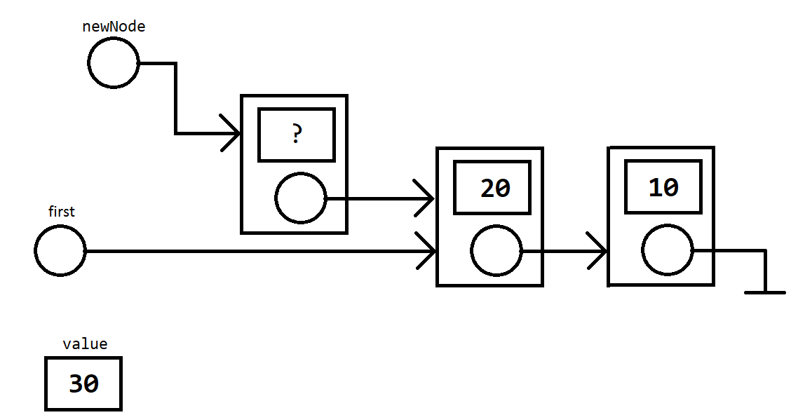
3. Добавление элемента в непустой список (4.4)
addToHead(30);
void addToHead(int value) {
struct Node * newNode = (struct Node*)malloc(sizeof(struct Node));
newNode->next = first;
newNode->data = value;
first = newNode;
}

Slide 113
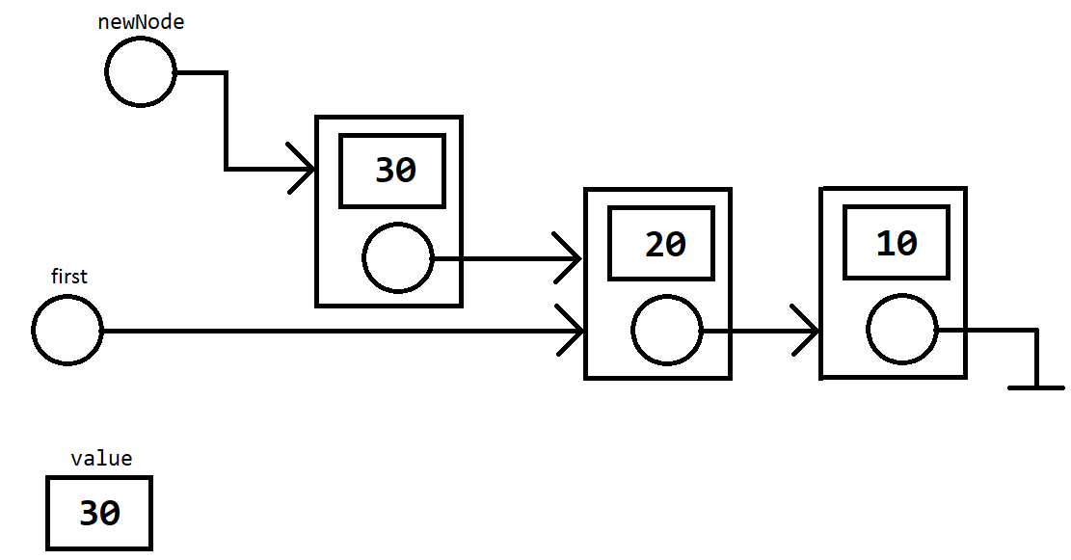
3. Добавление элемента в непустой список (4.5)
addToHead(30);
void addToHead(int value) {
struct Node * newNode = (struct Node*)malloc(sizeof(struct Node));
newNode->next = first;
newNode->data = value;
first = newNode;
}

Slide 114
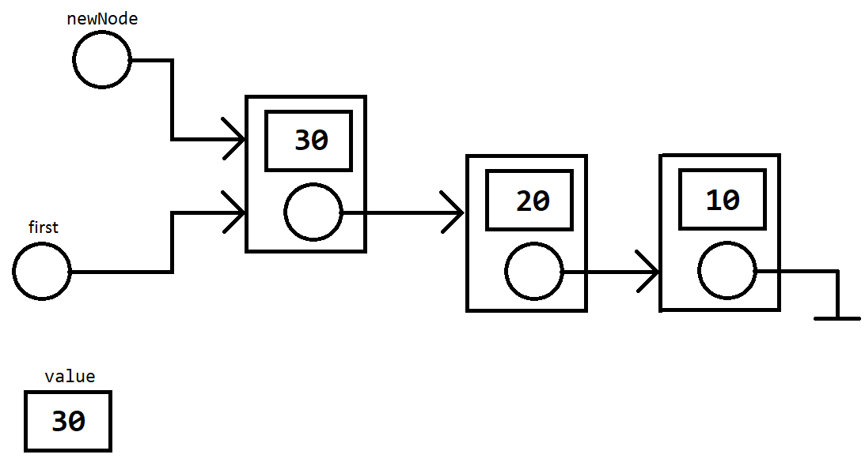
3. Добавление элемента в непустой список (4.6)
addToHead(30);
void addToHead(int value) {
struct Node * newNode = (struct Node*)malloc(sizeof(struct Node));
newNode->next = first;
newNode->data = value;
first = newNode;
}

Slide 115
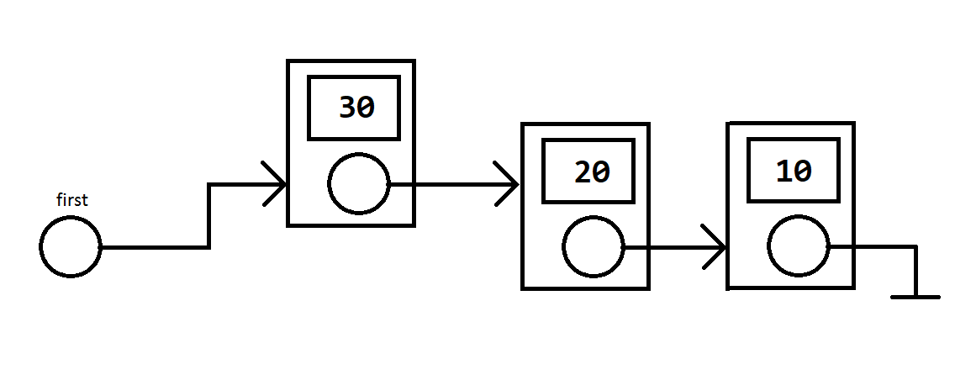
3. Добавление элемента в непустой список (4.7)
addToHead(30);
void addToHead(int value) {
struct Node * newNode = (struct Node*)malloc(sizeof(struct Node));
newNode->next = first;
newNode->data = value;
first = newNode;
}

Slide 117
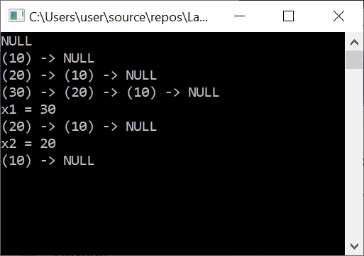
4. Удаление элемента из головы – код main
void main() {
first = NULL;
printList();
addToHead(10);
printList();
addToHead(20);
printList();
addToHead(30);
printList();
int x1 = deleteFromHead();
printf("x1 = %d\n", x1);
printList();
int x2 = deleteFromHead();
printf("x2 = %d\n", x2);
printList();
}

Slide 118
4. Удаление элемента из головы – код main
void main() {
first = NULL;
printList();
addToHead(10);
printList();
addToHead(20);
printList();
addToHead(30);
printList();
int x1 = deleteFromHead();
printf("x1 = %d\n", x1);
printList();
int x2 = deleteFromHead();
printf("x2 = %d\n", x2);
printList();
}

Slide 119
4. Удаление элемента из головы – код deleteFromHead
int deleteFromHead() {
int value = first->data;
struct Node * delNode = first;
first = first->next;
free(delNode);
return value;
}

Slide 120
4. Удаление элемента из головы (5.0)
first = NULL;
addToHead(10);
addToHead(20);
addToHead(30);
int x1 = deleteFromHead();

Slide 121
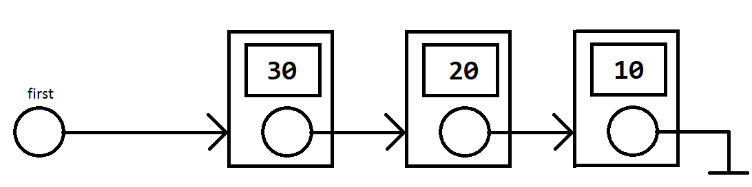
4. Удаление элемента из головы (5.1)
first = NULL;
addToHead(10);
addToHead(20);
addToHead(30);
int x1 = deleteFromHead();
int deleteFromHead() {
int value = first->data;
struct Node * delNode = first;
first = first->next;
free(delNode);
return value;
}

Slide 122
4. Удаление элемента из головы (5.2)
first = NULL;
addToHead(10);
addToHead(20);
addToHead(30);
int x1 = deleteFromHead();
int deleteFromHead() {
int value = first->data;
struct Node * delNode = first;
first = first->next;
free(delNode);
return value;
}

Slide 123
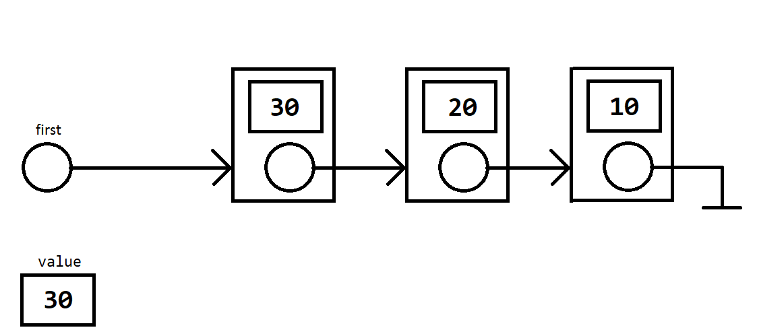
4. Удаление элемента из головы (5.3)
first = NULL;
addToHead(10);
addToHead(20);
addToHead(30);
int x1 = deleteFromHead();
int deleteFromHead() {
int value = first->data;
struct Node * delNode = first;
first = first->next;
free(delNode);
return value;
}

Slide 124
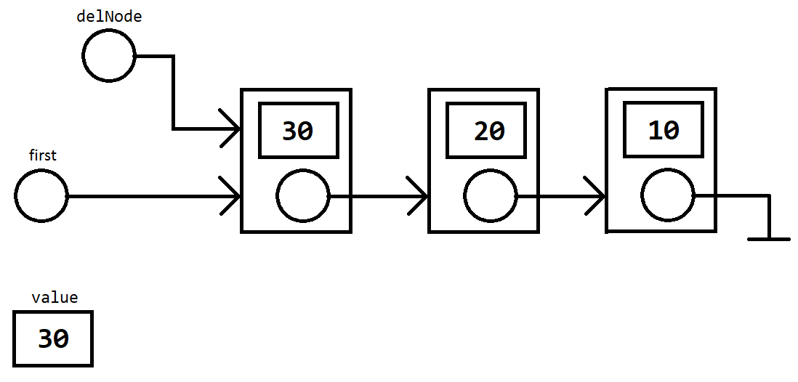
4. Удаление элемента из головы (5.4)
first = NULL;
addToHead(10);
addToHead(20);
addToHead(30);
int x1 = deleteFromHead();
int deleteFromHead() {
int value = first->data;
struct Node * delNode = first;
first = first->next;
free(delNode);
return value;
}

Slide 125
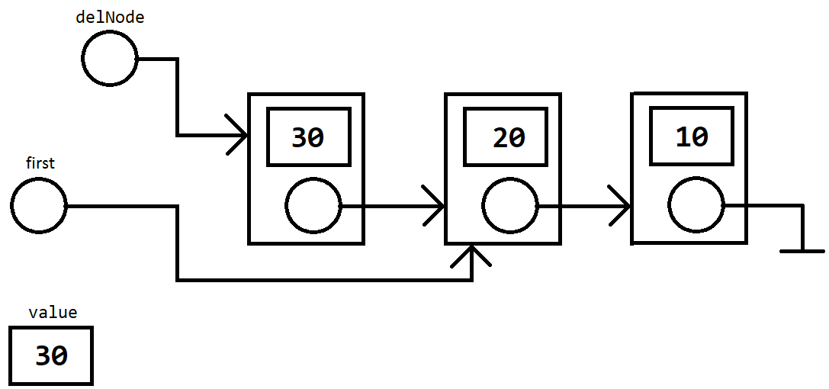
4. Удаление элемента из головы (5.5)
first = NULL;
addToHead(10);
addToHead(20);
addToHead(30);
int x1 = deleteFromHead();
int deleteFromHead() {
int value = first->data;
struct Node * delNode = first;
first = first->next;
free(delNode);
return value;
}

Slide 126
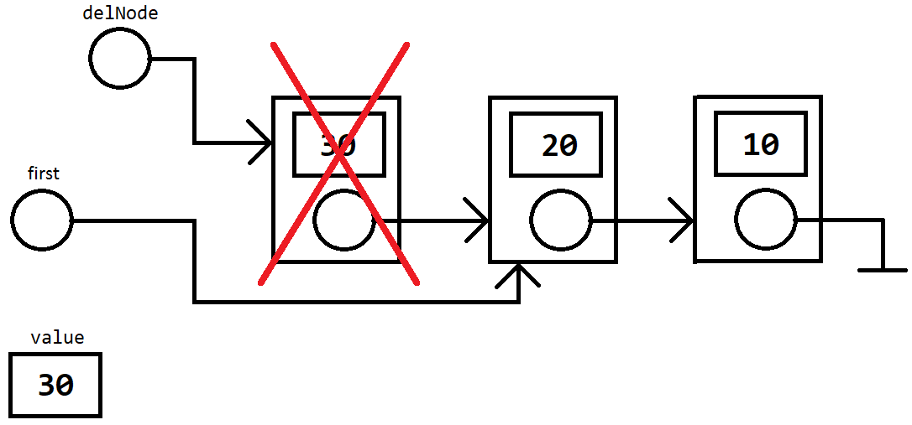
4. Удаление элемента из головы (5.6)
first = NULL;
addToHead(10);
addToHead(20);
addToHead(30);
int x1 = deleteFromHead();
int deleteFromHead() {
int value = first->data;
struct Node * delNode = first;
first = first->next;
free(delNode);
return value;
}

Slide 127

4. Удаление элемента из головы (5.7)
first = NULL;
addToHead(10);
addToHead(20);
addToHead(30);
int x1 = deleteFromHead();
int deleteFromHead() {
int value = first->data;
struct Node * delNode = first;
first = first->next;
free(delNode);
return value;
}

Slide 129


5. Поиск по значению и очистка – код main
void main() {
first = NULL;
printList();
addToHead(400);
addToHead(300);
addToHead(200);
addToHead(100);
printList();
printf("contains(100) = %d\n", contains(100));
printf("contains(150) = %d\n", contains(150));
printf("contains(200) = %d\n", contains(200));
clearList();
printList();
printf("contains(100) = %d\n", contains(100));
printf("contains(150) = %d\n", contains(150));
printf("contains(200) = %d\n", contains(200));
}

Slide 130

5. Поиск по значению - код contains
int contains(int value) {
struct Node * ptr = first;
while (ptr != NULL) {
if (ptr->data == value) {
return 1;
}
ptr = ptr->next;
}
return 0;
}
printf("contains(100) = %d\n", contains(100));
printf("contains(150) = %d\n", contains(150));
printf("contains(200) = %d\n", contains(200));

Slide 131
5. Поиск по значению - код contains – трассировка в VS
int contains(int value) {
struct Node * ptr = first;
while (ptr != NULL) {
if (ptr->data == value) {
return 1;
}
ptr = ptr->next;
}
return 0;
}
printf("contains(100) = %d\n", contains(100));
printf("contains(150) = %d\n", contains(150));
printf("contains(200) = %d\n", contains(200));

Slide 132
5. Очистка списка - код clearList
void clearList() {
while (first != NULL)
{
struct Node * delNode = first;
first = first->next;
free(delNode);
}
}

Slide 133
5. Очистка списка (6.0)
clearList();
void clearList() {
while (first != NULL)
{
struct Node * delNode = first;
first = first->next;
free(delNode);
}
}

Slide 134
5. Очистка списка (6.1)
clearList();
void clearList() {
while (first != NULL)
{
struct Node * delNode = first;
first = first->next;
free(delNode);
}
}

Slide 135
5. Очистка списка (6.2)
clearList();
void clearList() {
while (first != NULL)
{
struct Node * delNode = first;
first = first->next;
free(delNode);
}
}

Slide 136

5. Очистка списка (6.3)
clearList();
void clearList() {
while (first != NULL)
{
struct Node * delNode = first;
first = first->next;
free(delNode);
}
}

Slide 137

5. Очистка списка (6.4)
clearList();
void clearList() {
while (first != NULL)
{
struct Node * delNode = first;
first = first->next;
free(delNode);
}
}

Slide 138

5. Очистка списка (6.5)
clearList();
void clearList() {
while (first != NULL)
{
struct Node * delNode = first;
first = first->next;
free(delNode);
}
}

Slide 139
5. Очистка списка (6.6)
clearList();
void clearList() {
while (first != NULL)
{
struct Node * delNode = first;
first = first->next;
free(delNode);
}
}

Slide 140

5. Очистка списка (6.7)
clearList();
void clearList() {
while (first != NULL)
{
struct Node * delNode = first;
first = first->next;
free(delNode);
}
}

Slide 141

5. Очистка списка (6.8)
clearList();
void clearList() {
while (first != NULL)
{
struct Node * delNode = first;
first = first->next;
free(delNode);
}
}

Slide 142

5. Очистка списка (6.9)
clearList();
void clearList() {
while (first != NULL)
{
struct Node * delNode = first;
first = first->next;
free(delNode);
}
}

Slide 143
5. Очистка списка (6.10)
clearList();
void clearList() {
while (first != NULL)
{
struct Node * delNode = first;
first = first->next;
free(delNode);
}
}

Slide 144

5. Очистка списка (6.11)
clearList();
void clearList() {
while (first != NULL)
{
struct Node * delNode = first;
first = first->next;
free(delNode);
}
}

Slide 145

5. Очистка списка (6.12)
clearList();
void clearList() {
while (first != NULL)
{
struct Node * delNode = first;
first = first->next;
free(delNode);
}
}

Slide 146

5. Очистка списка (6.13)
clearList();
void clearList() {
while (first != NULL)
{
struct Node * delNode = first;
first = first->next;
free(delNode);
}
}

Slide 147
5. Очистка списка (6.14)
clearList();
void clearList() {
while (first != NULL)
{
struct Node * delNode = first;
first = first->next;
free(delNode);
}
}

Slide 148

5. Очистка списка (6.15)
clearList();
void clearList() {
while (first != NULL)
{
struct Node * delNode = first;
first = first->next;
free(delNode);
}
}

Slide 149

5. Очистка списка (6.16)
clearList();
void clearList() {
while (first != NULL)
{
struct Node * delNode = first;
first = first->next;
free(delNode);
}
}

Slide 150

5. Очистка списка (6.17)
clearList();
void clearList() {
while (first != NULL)
{
struct Node * delNode = first;
first = first->next;
free(delNode);
}
}

Slide 151

5. Очистка списка (6.18)
clearList();
void clearList() {
while (first != NULL)
{
struct Node * delNode = first;
first = first->next;
free(delNode);
}
}

Slide 153
Лабораторная работа №20
Односвязанные списки

Slide 154
Задача 1 – Собрать код из исходников
Собрать код, содержащий функций addToHead, printList, deleteFromHead, contains, clearList.
Создать код main, в котором продемонстрировать работу всех этих функций.
Можно использовать код из примеров выше.
Выполнить трассировку в VS каждой из функций: addToHead, printList, deleteFromHead, contains, clearList.

Slide 155



Задача 2 – Подсчитать сумму всех элементов (код надо набирать руками!)

Slide 156


Задача 3 – Подсчитать количество четных элементов (код надо придумать!)

Slide 157


Задача 4 – Все нечетные увеличить в 10 раз

Slide 158



Задача 5 – i-ый элемент увеличить в 100 раз

Slide 159


Задача 6 – все элементы левее i-го увеличить в 10 раз

Slide 160


Задача 7* – все элементы правее i-го увеличить в 10 раз

Slide 161



Задача 8* – удалить i-ый элемент

Slide 162

Задачи **
Во всех задачах нужно изменять поля NEXT, но нельзя трогать поля DATA!!!
Задача 9**. Вывести односвязанный список в обратную сторону
(Рекурсивное решение будет очень элегантно!)
Задача 10**. Проверить есть ли в списке повторяющиеся элементы
Задача 11**. Поменять местами два соседних элемента
Задача 12**. Поменять местами элементы с индексами i и j
Задача 13***. Отсортировать список по возрастанию

Slide 163

Задания на закрепление и отработку
Доделать задачи 1-6.
Для двух из функций 1-6 нарисовать блок схемы.
Для двух из функций 1-6 выполнить трассировку – графически !!! В трассировке используйте следующие элементы:
Если вы хотите разобраться, как работать со списками, и у вас осталось очень много сил и времени – выполните задачу 9** и последующие. ВАЖНО – задачи 11** и далее ОЧЕНЬ СЛОЖНО выполнить, если не использовать графическую трассировку. Имейте это в виду!

Slide 164
ИТОГО по ЛР20
Познакомились с односвязанным списком.

Slide 165
ИТОГО по лекции 10
Познакомились с динамической памятью в Си
Услышали про динамические структуры данных
Познакомились с односвязанным списком.
Познакомились с заданиями на ЛР19 и ЛР20

